Slide 1
Тыва Республиканың Каа-Хем кожууннуң Сарыг-Сеп суурунуң муниципалдыг бюджеттен хандырылгалыг школа назыны четпээн чаштарга каттыштырган хевириниң 5 дугаар «Дамырак» аттыг уруглар сады
Ырактан өөренир арга-биле өөредилгениң темазы «Чай»
Ортумак бөлүк (4-5 хар)
Май 27-ден май 31-ге чедир
Кичээл 20 минут
Кижизидикчи башкы: Дапыян З.В.
Сарыг-Сеп, 2024чыл

Slide 2
Хүндүлүг ада-иелер! Урууңар биле өөренип олургаш чурукка тырттырып алырын дилээр-дир бис, база бөлүүңерниң вайбер бөлүүнче азы болза кижизидикчи башкыңарның хуу арынынче чортуп бээриңерни дилеп тур бис.

Slide 3
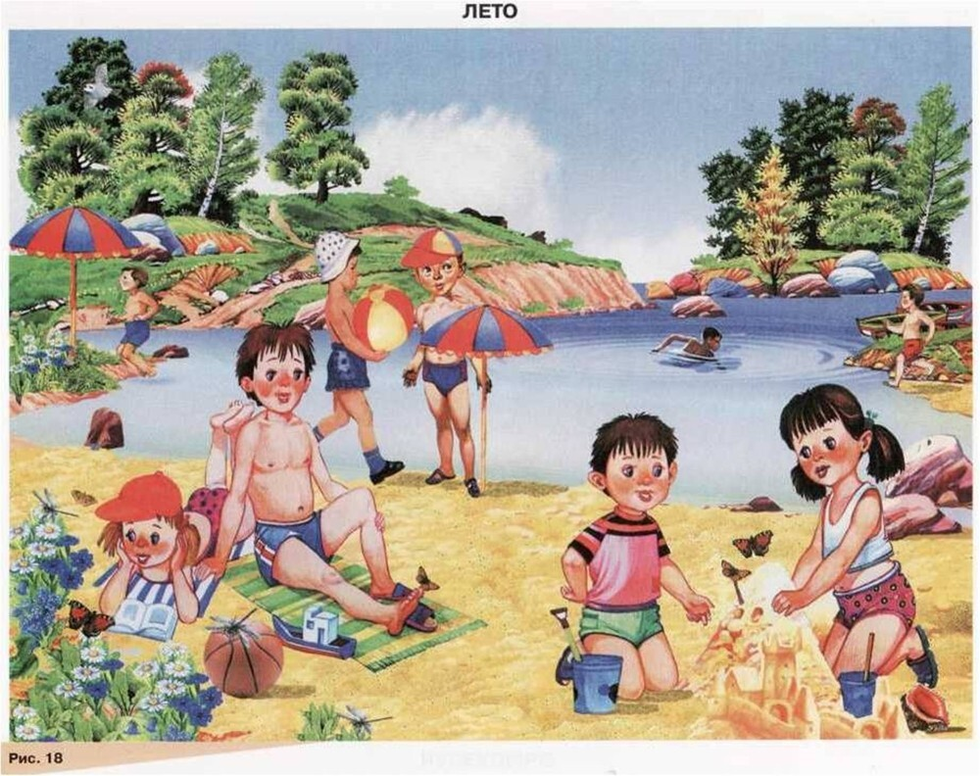
Чурукту көргеш, кандыг үе дүшкенин чугаалап бериңер
Хөглүг чай дүшкен. Ыяштар, оът-сиген ногаарарып үнүп келген. Хүннүң караа изиг апарган. Уруглар изиинге шыдашпайн хем кыдыында эштип, элезинде ойнап турарлар. Чайын солун болгаш хөглүг үе.

Slide 4
Урууңардан кандыг үе дүшкенин айтырып көрүңер:
Чурукта уруглар чүнү канчап турарлар-дыр?
Кандыг үени көргүскен-дир?
Чай деп канчап билип кагдыңар?
Чайын хүннүң караа кандыг боор ийик?
Чайгыы үеге ынак сен бе?

Slide 5
Урууңарга Чооду Кара-Күскениң «Чай» деп шүлүүн чугаалап бериңер
Чай
Чайның изии
Чалынныг-ла:
Чаглак чокта,
Чалар от-ла!
Эштер херек –
Эштир херек.
Кааң болза,
Каттаар херек.

Slide 6
Шүлүкке хамаарышкан айтырыгларны салыңар
Чайның изии кандыг-дыр?
Чүү чокта чалар от-дег дир?
Кымнар херек-тир?
Эштери-биле чүнү канчаар дээн-дир?
Кааңда чүнү канчалза эки дээн-дир?
Шүлүктү шээжи-биле өөренип алыңар

Slide 7
Улуу-биле четтирдим!

